Slide 1

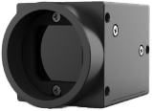

简单
VISION PLAN
专注
玻璃外观检测视觉方案（2D）
共创
共赢

Slide 2

01
项目描述
02
项目验证
目录
03
配置清单
04
逻辑流程
CONTENTS
05
评估结果&注意事项
06
售后服务

Slide 3

01
项目描述
●产品名称：玻璃
●检测内容：划痕
●产品材质：玻璃
●产品颜色：透明
●检测区域(mm × mm)：310.0 * 310.0
●最大工作距离(mm)：2600
●最小工作距离(mm)：300
●来料方式：传送带
●最小缺陷分辨要求(mm)：0.2
●检测节拍(pcs/min)：30
●检测时产品运动速度(m/s)：0.3
●工作距离(mm)：726
方案布局图

Slide 4

02
项目验证
参数名称 | 参数值
面阵相机型号 | OPT-CC1-C080-GR0-00
面阵相机类型 | 面阵相机
相机接口类型 | GigE
相机像素 | 3840 * 2160
镜头型号 | MT1628X
镜头品牌 | 大华/dahua
镜头焦距 | 16mm
镜头接口 | C
A(工作距离) = 726mm, B(视野宽度) = 170.5mm, C(视野长度) = 341mm
视野图

Slide 5

02
项目验证
检测流程

Slide 6
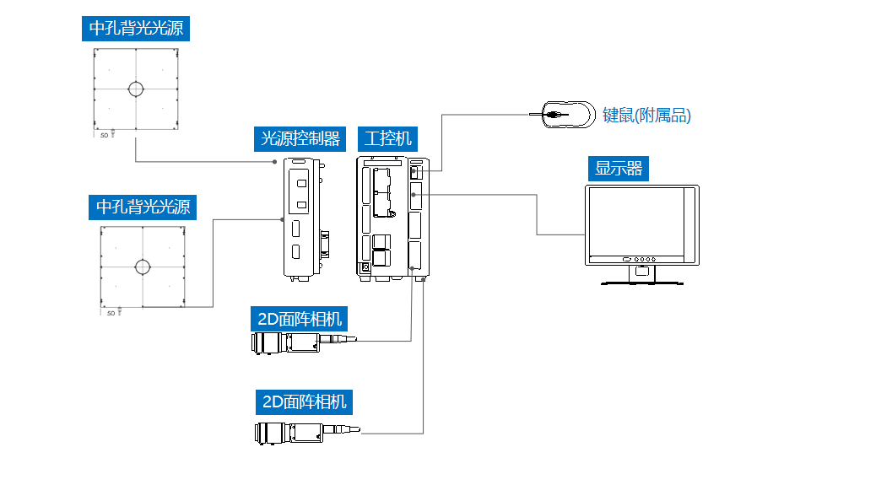
03
配置清单
系
统
构
成

Slide 7
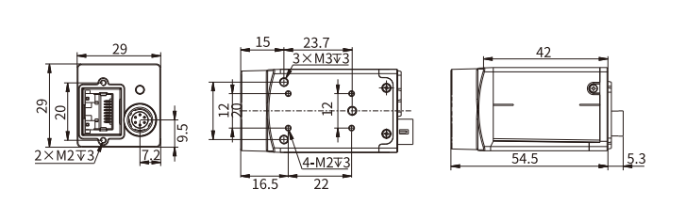
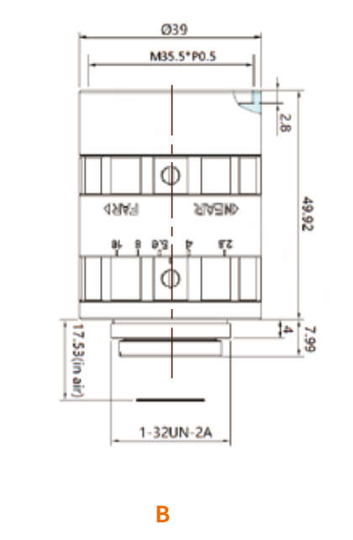
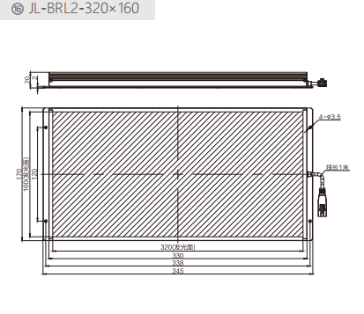
03
配置清单
相机尺寸图
光源尺寸图
镜头尺寸图

Slide 8
03
配置清单
序号 | 名称 | 型号 | 单位 | 数量 | 厂家
1 | 面阵相机 | OPT-CC1-C080-GR0-00 | 台 | 2 | 奥普特/OPT
2 | 镜头 | MT1628X | 个 | 2 | 大华/dahua
3 | 光源 | JL-BRL2-320×160 | 个 | 2 | 嘉励/jiali
4 | 工控机 | - | 台 | 1 | -
5 | 显示器 | - | 台 | 1 | -
6 | 软件 | MechMind-DLK | 套 | 1 | 梅卡曼德/MechMind

Slide 9
04
逻辑流程
逻辑流程
├── 图像采集
│ └── 使用高分辨率工业相机配合背光/环形光采集玻璃表面图像，确保划痕区域对比度清晰
├── 预处理
│ ├── 设置ROI工具框选310×310mm检测区域
│ ├── 使用图像增强工具调整亮度/对比度，强化透明玻璃划痕特征
│ └── 应用运动补偿算法（针对0.3m/s传送带速度）
├── 划痕检测
│ ├── 添加缺陷分割模块
│ │ ├── 导入包含划痕的玻璃样本图像（含OK/NG图）
│ │ ├── 使用多边形工具精细标注划痕区域（最小0.2mm缺陷）
│ │ ├── 划分80%训练集/20%验证集
│ │ ├── 配置数据增强参数（旋转/翻转/亮度变化）
│ │ └── 训练高精度模型（输入尺寸≥1024×1024）
│ └── 验证模型后设置缺陷判定阈值（绿色OK线/红色NG线）
├── 结果处理
│ ├── 输出缺陷区域坐标及面积数据
│ └── 根据阈值判定OK/NG结果
├── 通信处理
│ └── 通过TCP/IP协议将检测结果发送至PLC控制系统
└── 统计处理
└── 记录每批次检测数据（缺陷数量/位置/时间戳）生成质检报表

Slide 10
05
评估结果&注意事项
05 评估结果 & 注意事项
现场环境
相机安装
物料一致性
风险点：环境光干扰导致玻璃透明材质划痕对比度波动
解决方案：采用中孔背光源+遮光罩组合，确保均匀照明
风险点：726mm长工作距离易产生图像畸变或聚焦偏差
解决方案：使用16mm定焦镜头并校准双相机同步触发时序
风险点：玻璃厚度公差±0.2mm可能影响缺陷分割精度
解决方案：在预处理阶段增加自适应阈值补偿算法

Slide 11

06
售后服务
该设备上线后使用初期，我们会派专人进行全程跟踪；
处理解决可能发生的设备异常；
对现场人员进行培训指导；
设备调试完成后：售后服务一年；
若客户提出设备升级需求，我们会及时为您提供升级新方案。

Slide 12





机器视觉方案提供商
0535-2162897
www.ytzrtx.com
image@ytzrtx.com
山东省烟台市经济技术开发区泰山路86号内1号

